Slide 4





MEMBERS
Nguyễn Thị Bích Hảo
Mentor
Tô Thành Long
Nguyễn Mậu Dân
Leader & Developer
Translator & Presenter
Trần Nguyễn Thái Bình
Trần Nguyễn Duy Minh
Designer & Editor
Reporter & Designer
1. What we do?
Notes:
We are Score Team from NHH High School
Chúng tôi là Score Team đến từ trường THPT Nguyễn Hữu Huân

Slide 5
1. What we do?
Notes:
What we do?
Chúng em làm gì?

Slide 6
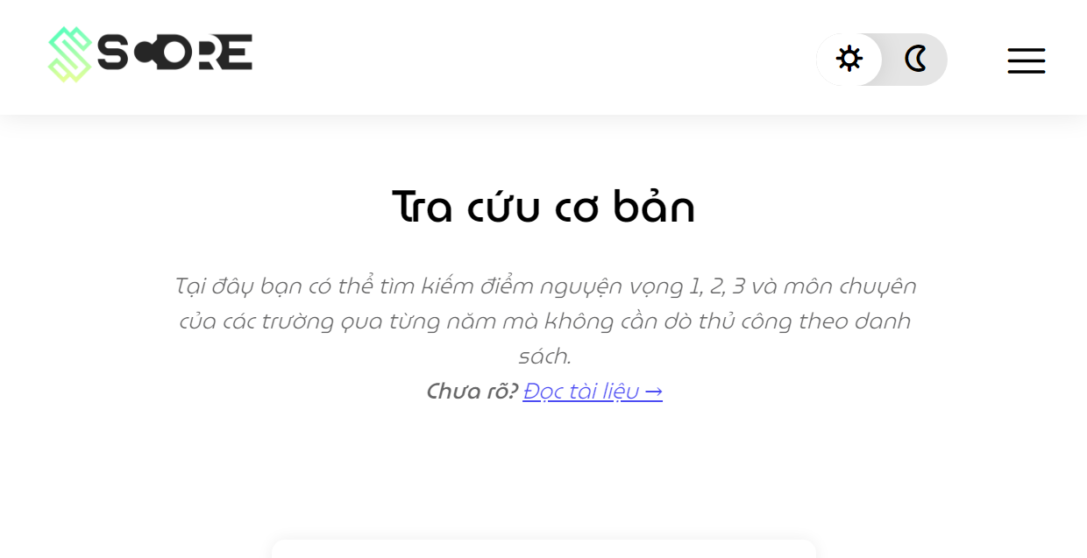
1. What we do?
Users will have access to many different data analysis functions with a web interface that is both simple and easy to understand
SCORE is a website project that aims to make it easier to choose a high school for parents, teachers and students
Notes:
Score is a website project that aims to make it easier to choose a high school for parents, teachers and students
Score là một dự án website nhằm giúp chọn trường THPT dễ dàng hơn cho phụ huynh, giáo viên và học sinh

Slide 7
1. What we do?
Users will have access to many different data analysis functions with a web interface that is both simple and easy to understand
2. Why we do?
Notes:
In particular, users will have access to many different data analysis functions with a web interface that is both simple and easy to understand
Trong đó, người dùng sẽ được tiếp cận với nhiều chức năng phân tích dữ liệu khác nhau trên giao diện website vừa đơn giản và dễ hiểu

Slide 8
2. Why we do?
Notes:
Why we do?
Vì sao chúng em thực hiện dự án này?

Slide 9

2. Why we do?
- The 10th grade entrance exam is an important milestone
Notes:
The 10th grade entrance exam is an important milestone
Kì thi tuyển sinh lớp 10 là một cột mốc quan trọng

Slide 10


2. Why we do?
- 10th grade entrance exam scores are publicly posted on information pages, but only stop at images or discrete data
Notes:
Currently, 10th grade entrance exam scores are publicly posted on information pages, but only stop at images or discrete data
Hiện nay, điểm chuẩn tuyển sinh 10 được đăng công khai trên các trang thông tin, nhưng chỉ dừng lại ở các hình ảnh và dữ liệu rời rạc

Slide 11

2. Why we do?
- The lookup as well as the comparison of points between schools takes a long time, making it difficult to make the right decisions
Therefore, SCORE was born and developed to support users:
Notes:
Consequently, the lookup as well as the comparison of points between schools takes a long time, making it difficult to make the right decisions
Do đó, việc tra cứu cũng như so sánh điểm số giữa các trường tốn rất nhiều thời gian, gây khó khăn trong việc đưa ra quyết định đúng đắn

Slide 12
2. Why we do?
Therefore, SCORE was born and developed to support users:
Notes:
Therefore, SCORE was born and developed to support users:
Vì thế, SCORE ra đời và phát triển nhằm hỗ trợ người dùng

Slide 13
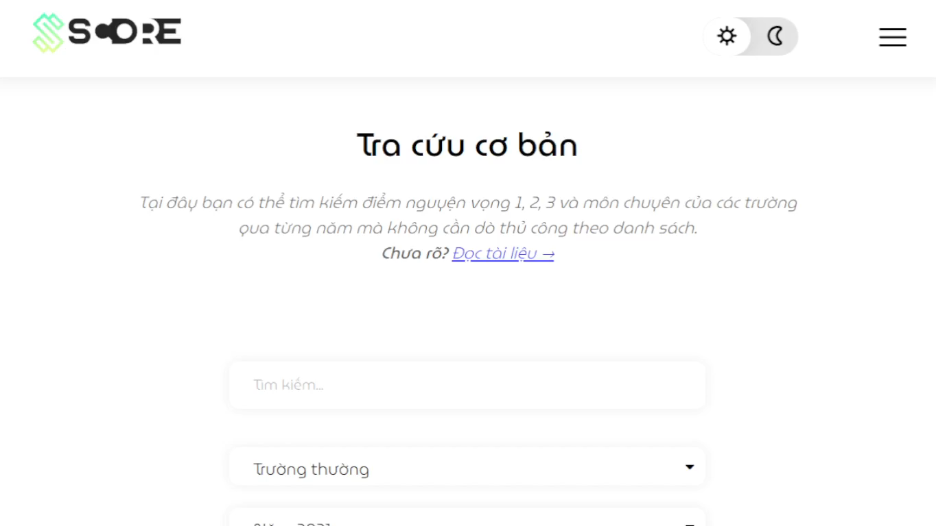
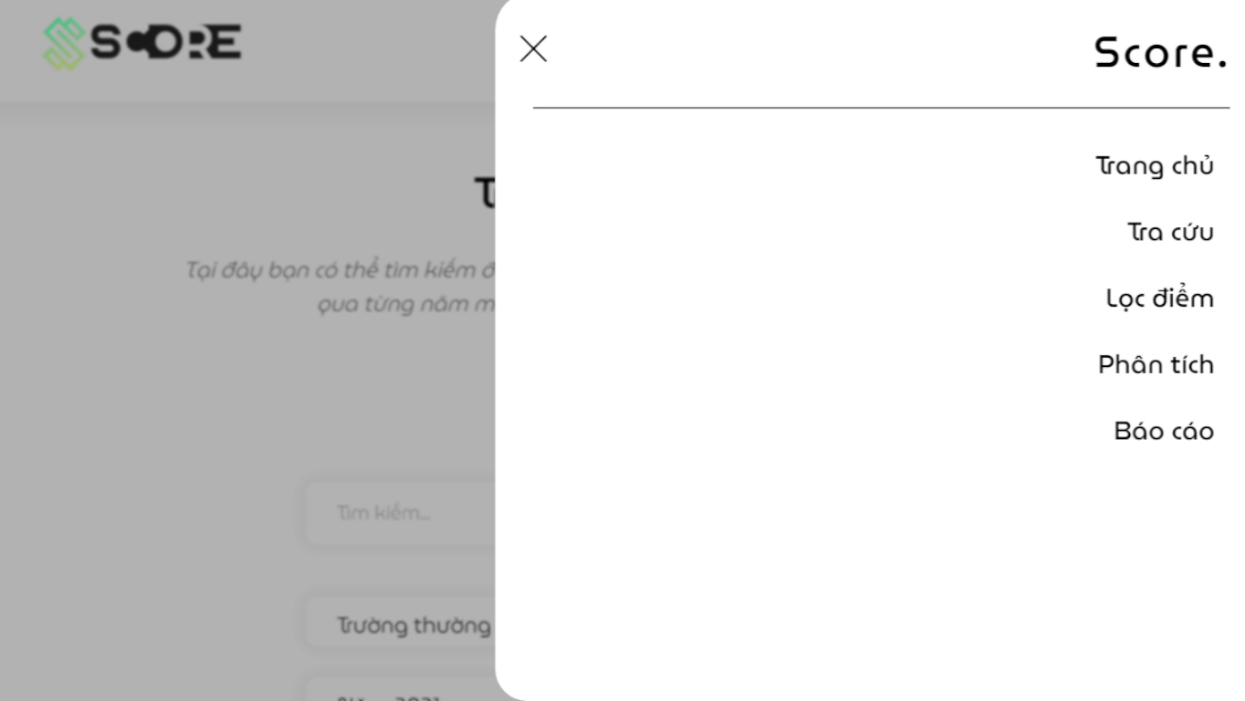
2. Why we do?
Therefore, SCORE was born and developed to support users:
- SCORE data from 2015 to 2021 and perform in the most visual way
- Analysis functions (sorting, statistics, filtering, ranking)
- Give suggestions for selecting schools based on score estimates
- Export data in PDF or Excel form
- Administrator updates data anually
3. How we do?
Notes:
Compile admission scores data for the years from 2015 to 2021 and perform in the most visual way.
Combine data analysis functions (sorting, statistics, filtering, ranking,…) so that users quickly grasp the meaning and correlation of data.
Give suggestions for selecting schools based on score estimates.
Export data in PDF or Excel form
Administrator updates data anually
Thu thập dữ liệu điểm chuẩn tuyển sinh từ năm 2015 đến 2021 và biểu diễn một cách trực quan nhất
Kết hợp các chức năng phân tích dữ liệu (sắp xếp, thống kế, lọc, xếp hạng…) để người dung có thể nhanh chóng nắm bắt ý nghĩa và sự tương quan của dữ liệu
Đưa ra gợi ý chọn trường dựa trên dự đoán điểm số
Trích xuất dữ liệu dưới dạng tập tin PDF hoặc Excel
Quản trị viên cập nhật dữ liệu hằng năm

Slide 14
3. How we do?
Notes:
How we do?
Chúng tôi thực hiện bằng cách nào?

Slide 15
3. How we do?
How is SCORE constructed
Score
Functions
Search
Suggestion
Analysis & Visualization
Report
Details
School name
School type
Year
Score base
Combo charts
Correlational comparison
Filtering
Flexible ranking
General statistics
Notes:
This is Score’s hierarchical tree.
There are 4 main functions. Each function has its branches:
With Search function: we are able to search by using keywords: School name, School type, Year
With suggestion, you can get recommendation base on scores
Analysis & Visualization point out the correlation of figures and their meaning
Report section provides different kinds of flexible ranking and general statistic. Finally, we can export gathered data in multiple formats such as PDF or Excel for our different purposes
Đây là cây phân cấp của Score. Có 4 chức năng chính. Mỗi chức năng có các nhánh riêng: - Với chức năng Tìm kiếm: chúng ta có thể tìm kiếm bằng cách sử dụng các từ khóa: Tên trường, Loại trường, Năm - Với đề xuất, bạn có thể nhận được đề xuất trường phù hợp dựa trên điểm số - Phân tích & trực quan hóa chỉ ra mối tương quan của các số liệu và ý nghĩa của chúng - Phần báo cáo cung cấp các loại xếp hạng linh hoạt khác nhau và thống kê chung. Cuối cùng, chúng ta có thể xuất dữ liệu thu thập được ở nhiều định dạng như PDF hoặc Excel cho các mục đích khác nhau

Slide 16
3. How we do?
SCORE administrator
Score
Import
Update
Functions
Publish
Update annually
Notes:
Administrator page for manager to update data directly on database every year.
Trang quản trị viên để người quản lý trực tiếp cập nhật dữ liệu trên trên cơ sở dữ liệu hàng năm.

Slide 17
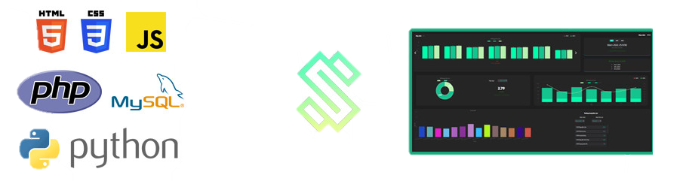
3. How we do?
What languages SCORE used
Notes:
Here are the programming languages which we use to build Score website:
HTML, CSS for website appearance
Javascript, PHP for handling data from user input
MySQL for database actions
Python for reconstructing data from images to .csv file
Dưới đây là các ngôn ngữ lập trình mà chúng tôi sử dụng để xây dựng trang web Score:
HTML, CSS để thiết kế giao diện trang web Javascript, PHP để xử lý dữ liệu từ đầu vào của người dùng MySQL cho các thao tác trên cơ sở dữ liệu Python để tái tạo lại dữ liệu từ dạng hình ảnh sang dữ liệu thô (tệp .csv)

Slide 18
3. How we do?
How SCORE works
Interface
 | Input | Function
Send
Receive
Data processing
Process (Javascript) | Database interactions (PHP)
Database server
Search
Analyse
Report
School name
Served data
Arrange & Pack data
Post requirements
Scores
Suggest
- Run MySQL queries
Website appearance
Colorize, stylize tables, graphs
Arrange layout and UI
Insert figures into tables, graphs.
Receive packed data
Unpack and handle
HTML, CSS
Notes:
This the Diagram of how Score works:
First, the system receives keywords from user
Then they will be arranged in the logical way and sent to database server as packaged data
After running Queries on database, the system gets data and rearrange it into tables and graphs
Following that the frontend will stylize the layout and user interface
And that is what User can experience on our website
Đây là Sơ đồ về cách hoạt động của Score:
Đầu tiên, hệ thống nhận từ khóa từ người dùng Sau đó, chúng sẽ được sắp xếp một cách hợp lý và gửi đến máy chủ cơ sở dữ liệu dưới dạng dữ liệu đóng gói Sau khi chạy Truy vấn trên cơ sở dữ liệu, hệ thống sẽ lấy dữ liệu và sắp xếp lại nó thành các bảng và đồ thị Tiếp theo là bộ phận frontend trình bày bố cục và giao diện người dùng
Và đó là những gì người dùng có thể trải nghiệm trên website của chúng tôi

Slide 19

3. How we do?
DATABASE structure

Slide 20
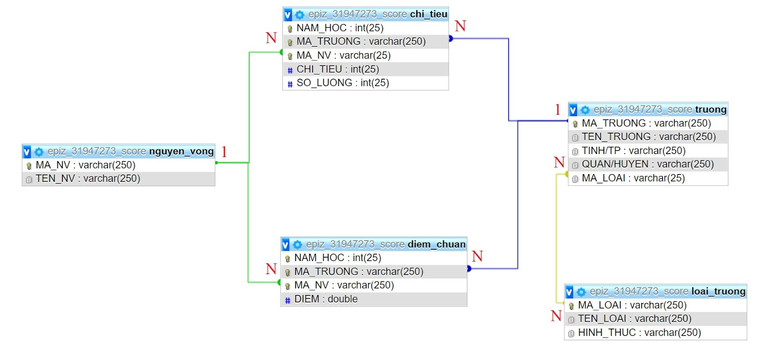

3. How we do?
DATABASE structure
We use the relational database model
Notes:
We use the relational database model.
Chúng tôi sử dụng cơ sở dữ liệu quan hệ

Slide 21
3. How we do?
DATABASE structure
Data is planned into tables with careful calculation to avoid excess data
Notes:
Data is planned into tables with careful calculation to avoid excess data
Dữ liệu được phân hoạch vào các bảng với sự tính toán cẩn thận để tránh dư thừa dữ liệu

Slide 22
3. How we do?
DATABASE structure
Primary, and foreign key constraints and relationship helps to create connectivity across the entire database
Notes:
at the same time the designation of primary, and foreign key constraints and relationship helps to create connectivity across the entire database
đồng thời việc chỉ định các ràng buộc về khóa chính, khóa ngoại và mối quan hệ giúp tạo ra sự liên thông trên toàn bộ cơ sở dữ liệu

Slide 23
3. How we do?
DATABASE structure
With relationship, the queries get data in multiple tables quickly and accurately
Notes:
With relationship, the queries get data in multiple tables quickly and accurately
Với việc xác lập mối quan hệ, các truy vấn lấy được dữ liệu trên toàn cục nhanh chóng và chính xác

Slide 24
3. How we do?
DATABASE structure
The new additional data is collated with the main table to ensure accuracy even though entered in different tables
Notes:
The new additional data is collated with the main table to ensure accuracy even though entered in different tables.
Điều này cũng giúp dữ liệu thêm mới được đối chiếu với bảng chính để đảm bảo độ chính xác ngay cả khi được nhập từ các bảng khác nhau.

Slide 25
3. How we do?
DATABASE structure
The database is also calculated so that it can be adapted in changes
Notes:
The database is also calculated so that it can be adapted in changes
Cơ sở dữ liệu cũng được tính toán để có thể thích nghi được với những sự thay đổi

Slide 26

3. How we do?
REAL DATA
2015
2021
Notes:
We use real data. We download 10th-grade entrance exam scores data as images in Ho Chi Minh City from 2015 to 2021 and plan on the tables.
Chúng tôi sử dụng dữ liệu thực tế. Chúng tôi tải điểm chuẩn tuyển sinh 10 dưới dạng hình ảnh ở TP. HCM từ năm 2015 đến 2021 và phân hoạch vào các bảng.

Slide 27
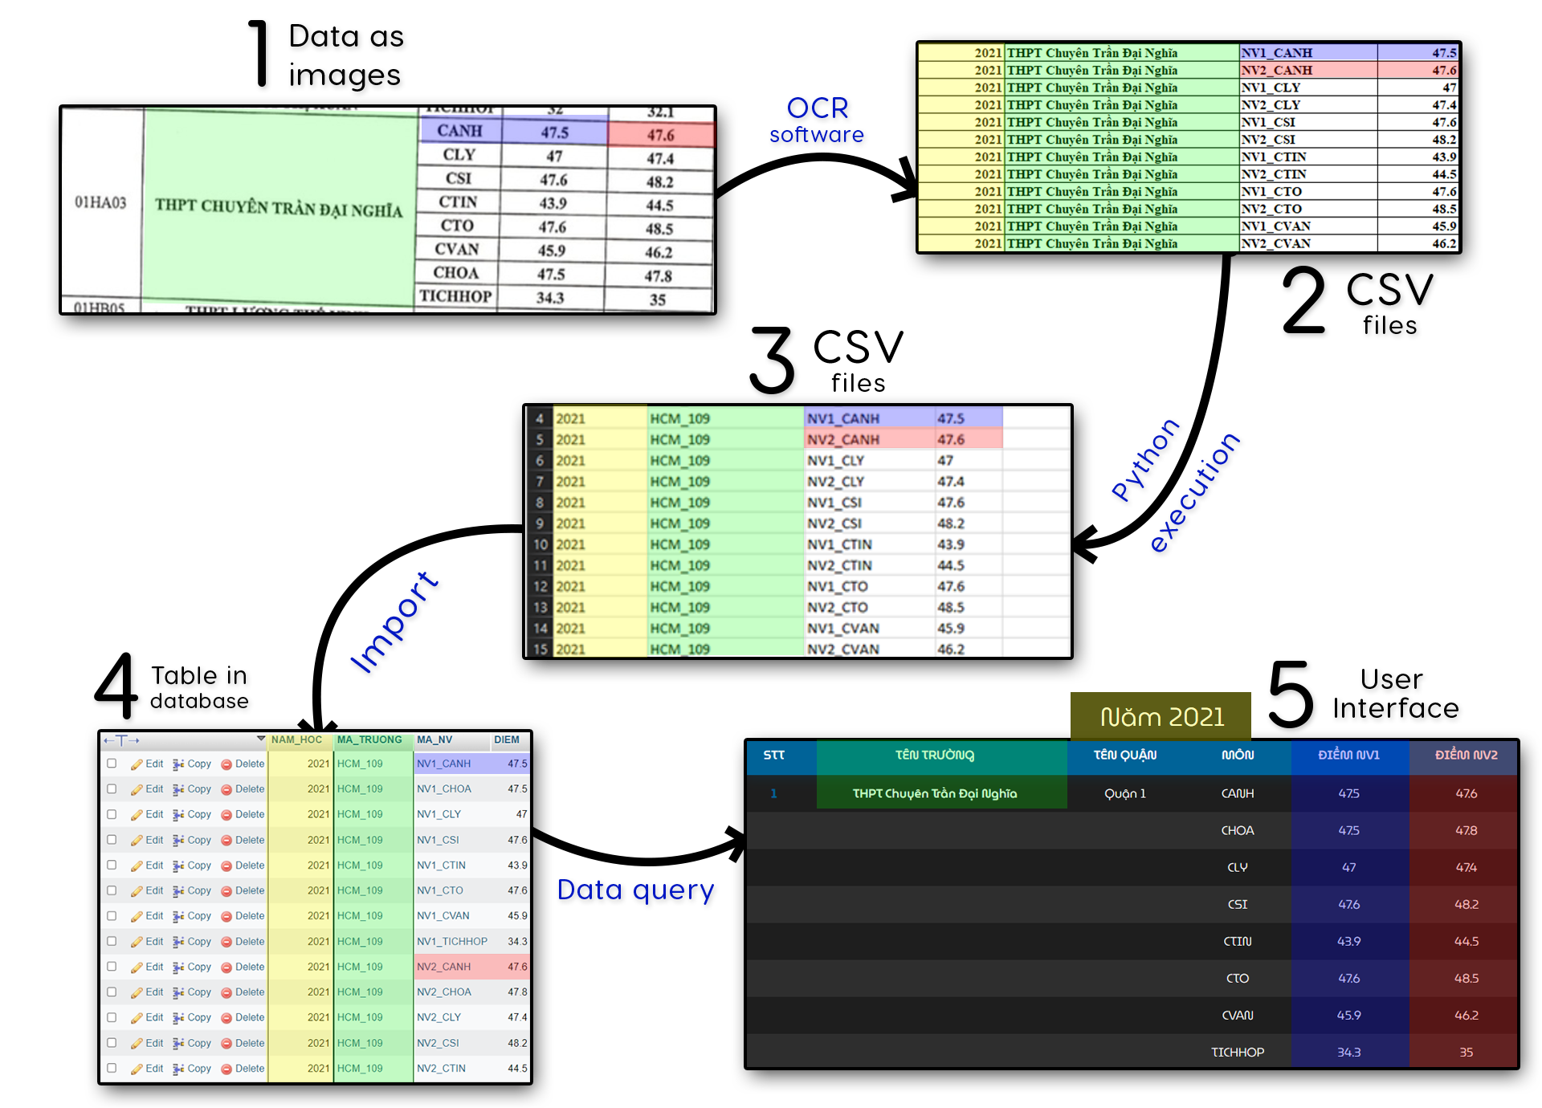
3. How we do?
How is data converted?
4. Progress
Notes:
…… Talk about it bro
First, we don’t have the opportunity to collect raw data; therefore, we rely mostly on data as images on discrete websites. Then we use OCR software, which converts images into raw data in .csv format.
Second, we use Python program to organize the data, so that it is compatible with the analysed table’s structure in our database. The result is that thousands of lines of data are organized correctly and quickly.
Third, we import arranged data into tables which have the same structure.
Fourth, the queries get datas from database and display them in website whenever user send request.
Đầu tiên, chúng tôi không có cơ hội thu thập dữ liệu thô; do đó, chúng tôi chủ yếu dựa vào dữ liệu dưới dạng hình ảnh trên các trang web rời rạc. Sau đó, chúng tôi sử dụng phần mềm OCR, phần mềm này chuyển đổi hình ảnh thành dữ liệu thô ở định dạng .csv. Thứ hai, chúng tôi sử dụng chương trình Python để tổ chức dữ liệu, sao cho nó tương thích với cấu trúc của bảng được phân tích trong cơ sở dữ liệu của chúng tôi. Kết quả là hàng ngàn dòng dữ liệu được sắp xếp chính xác và nhanh chóng. Thứ ba, chúng ta nhập dữ liệu đã sắp xếp vào các bảng có cùng cấu trúc. Thứ tư, các truy vấn lấy dữ liệu từ cơ sở dữ liệu và hiển thị chúng trong trang web bất cứ khi nào người dùng gửi yêu cầu.

Slide 28
4. Progress

Slide 29
4. Progress
0
1
2
3
4
5
6
7
8
9
0
1
2
3
4
5
6
7
8
9
0
1
2
3
4
5
6
7
8
9
0
1
2
3
4
5
%

Slide 30
0
1
2
3
4
5
6
7
8
9
0
1
2
3
4
5
6
7
8
9
0
1
2
3
4
5
0
1
2
3
4
5
6
7
8
9
4. Progress
%
5. Experiment & Adjust

Slide 31
4. Progress
notesssss

Slide 32
5. Experiment & Adjust

Slide 33
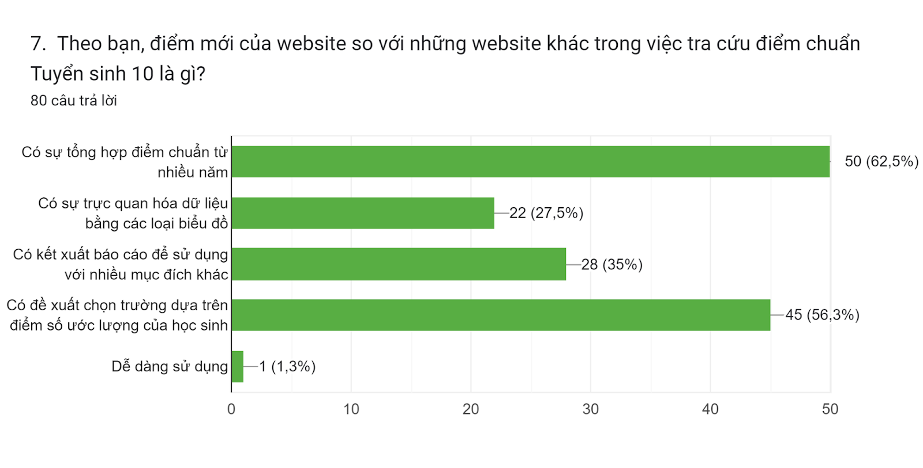
5. Experiment & Adjust
We launched a website testing with a small group of students, parents with children in grade 9 in Thu Duc City

Slide 34
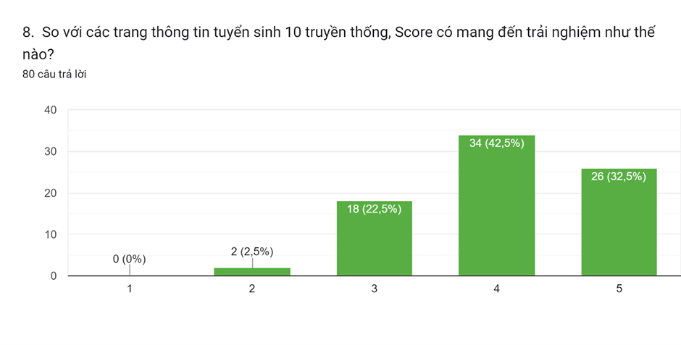
5. Experiment & Adjust
We launched a website testing with a small group of students, parents with children in grade 9 in Thu Duc City

Slide 35


5. Experiment & Adjust
- More Updates to the 2022 Admission Benchmarks Data
- Buy a domain name & stable hosting service to maintain the operation of the website for a long time
6. Expenses & Revenue

Slide 36
6. Expenses & Revenue

Slide 37
6. Expenses & Revenue
How it works and charges:
Functions
Search
Analysis
Report
Suggestion
Details
Free
Free for first year
Charge in Mar, Apr, May
Notes:
How it works and charges:
With Search function, it’s free.
With Analysis, Report and Suggestion, they will be free for the first year and then charge in Mar, Apr, May
User will monthly pay 10.000 VND

Slide 38

6. Expenses & Revenue
The basis of the number of students participating in the 10th-Grade Entrance Exam in HCMC
SCHOOL YEAR | ATTENDANTS
2017-2018 | 73.769
2018-2019 | 86.881
2019-2020 | 80.327
2020-2021 | 81.269
2021-2022 | 83.324
AVERAGE
81.114

Slide 39
6. Expenses & Revenue
The basis of the number of students participating in the 10th-Grade Entrance Exam in HCMC

Slide 40
6. Expenses & Revenue
STT | Description | Costs | Notes
1 | Maintaining the server | 100.000 VND/ month Full year: 1.200.000 VND | Pay for the server to the supplier
2 | Maintaining domain name | 120.000 VND/ year
4 | Risk management | 500.000 VND/month Full year: 6.000.000 VND | To resolve arising problems of the project.
3 | Admissions time of high schools | 3.000.000 VND | Introduce the website to each student.
 | Enhanced advertising on media channels in Feb, Mar | 5.000.000 VND | Introduce the website to a large number of users.
4 | Personal expenses | 500.000 VNĐ/ month/person Full year: 12.000.000 VND | Cost for 2 people to maintain the operation of the website.
 | Total | 27.320.000 VNĐ/ year | It is estimated that costs increase by about 10% after each year.

Slide 41
7. Operating Stages

Slide 44
https://score-official.rf.gd/

